Slide 2




Pesquerías del río Miño Un enfoque socio-ecológico
Elvira Abollo
Científica Titular
Instituto de Investigaciones Marinas, IIM-CSIC
Julio Maroto
Centro Tecnológico del Mar, Fundación CETMAR

Slide 3

Proyecto Visit Río Minho (POCTEP, 2017-2020)
Objetivo
Promoción de la marca “Río Miño”, principalmente a través de actividades transfronterizas de protección y valorización ambiental de sus recursos ecológicos, etnográficos y económicos, promoviendo para ello la denominación del Río Miño como destino turístico (especialmente para el turismo ecológico o ecoturismo).

Slide 4
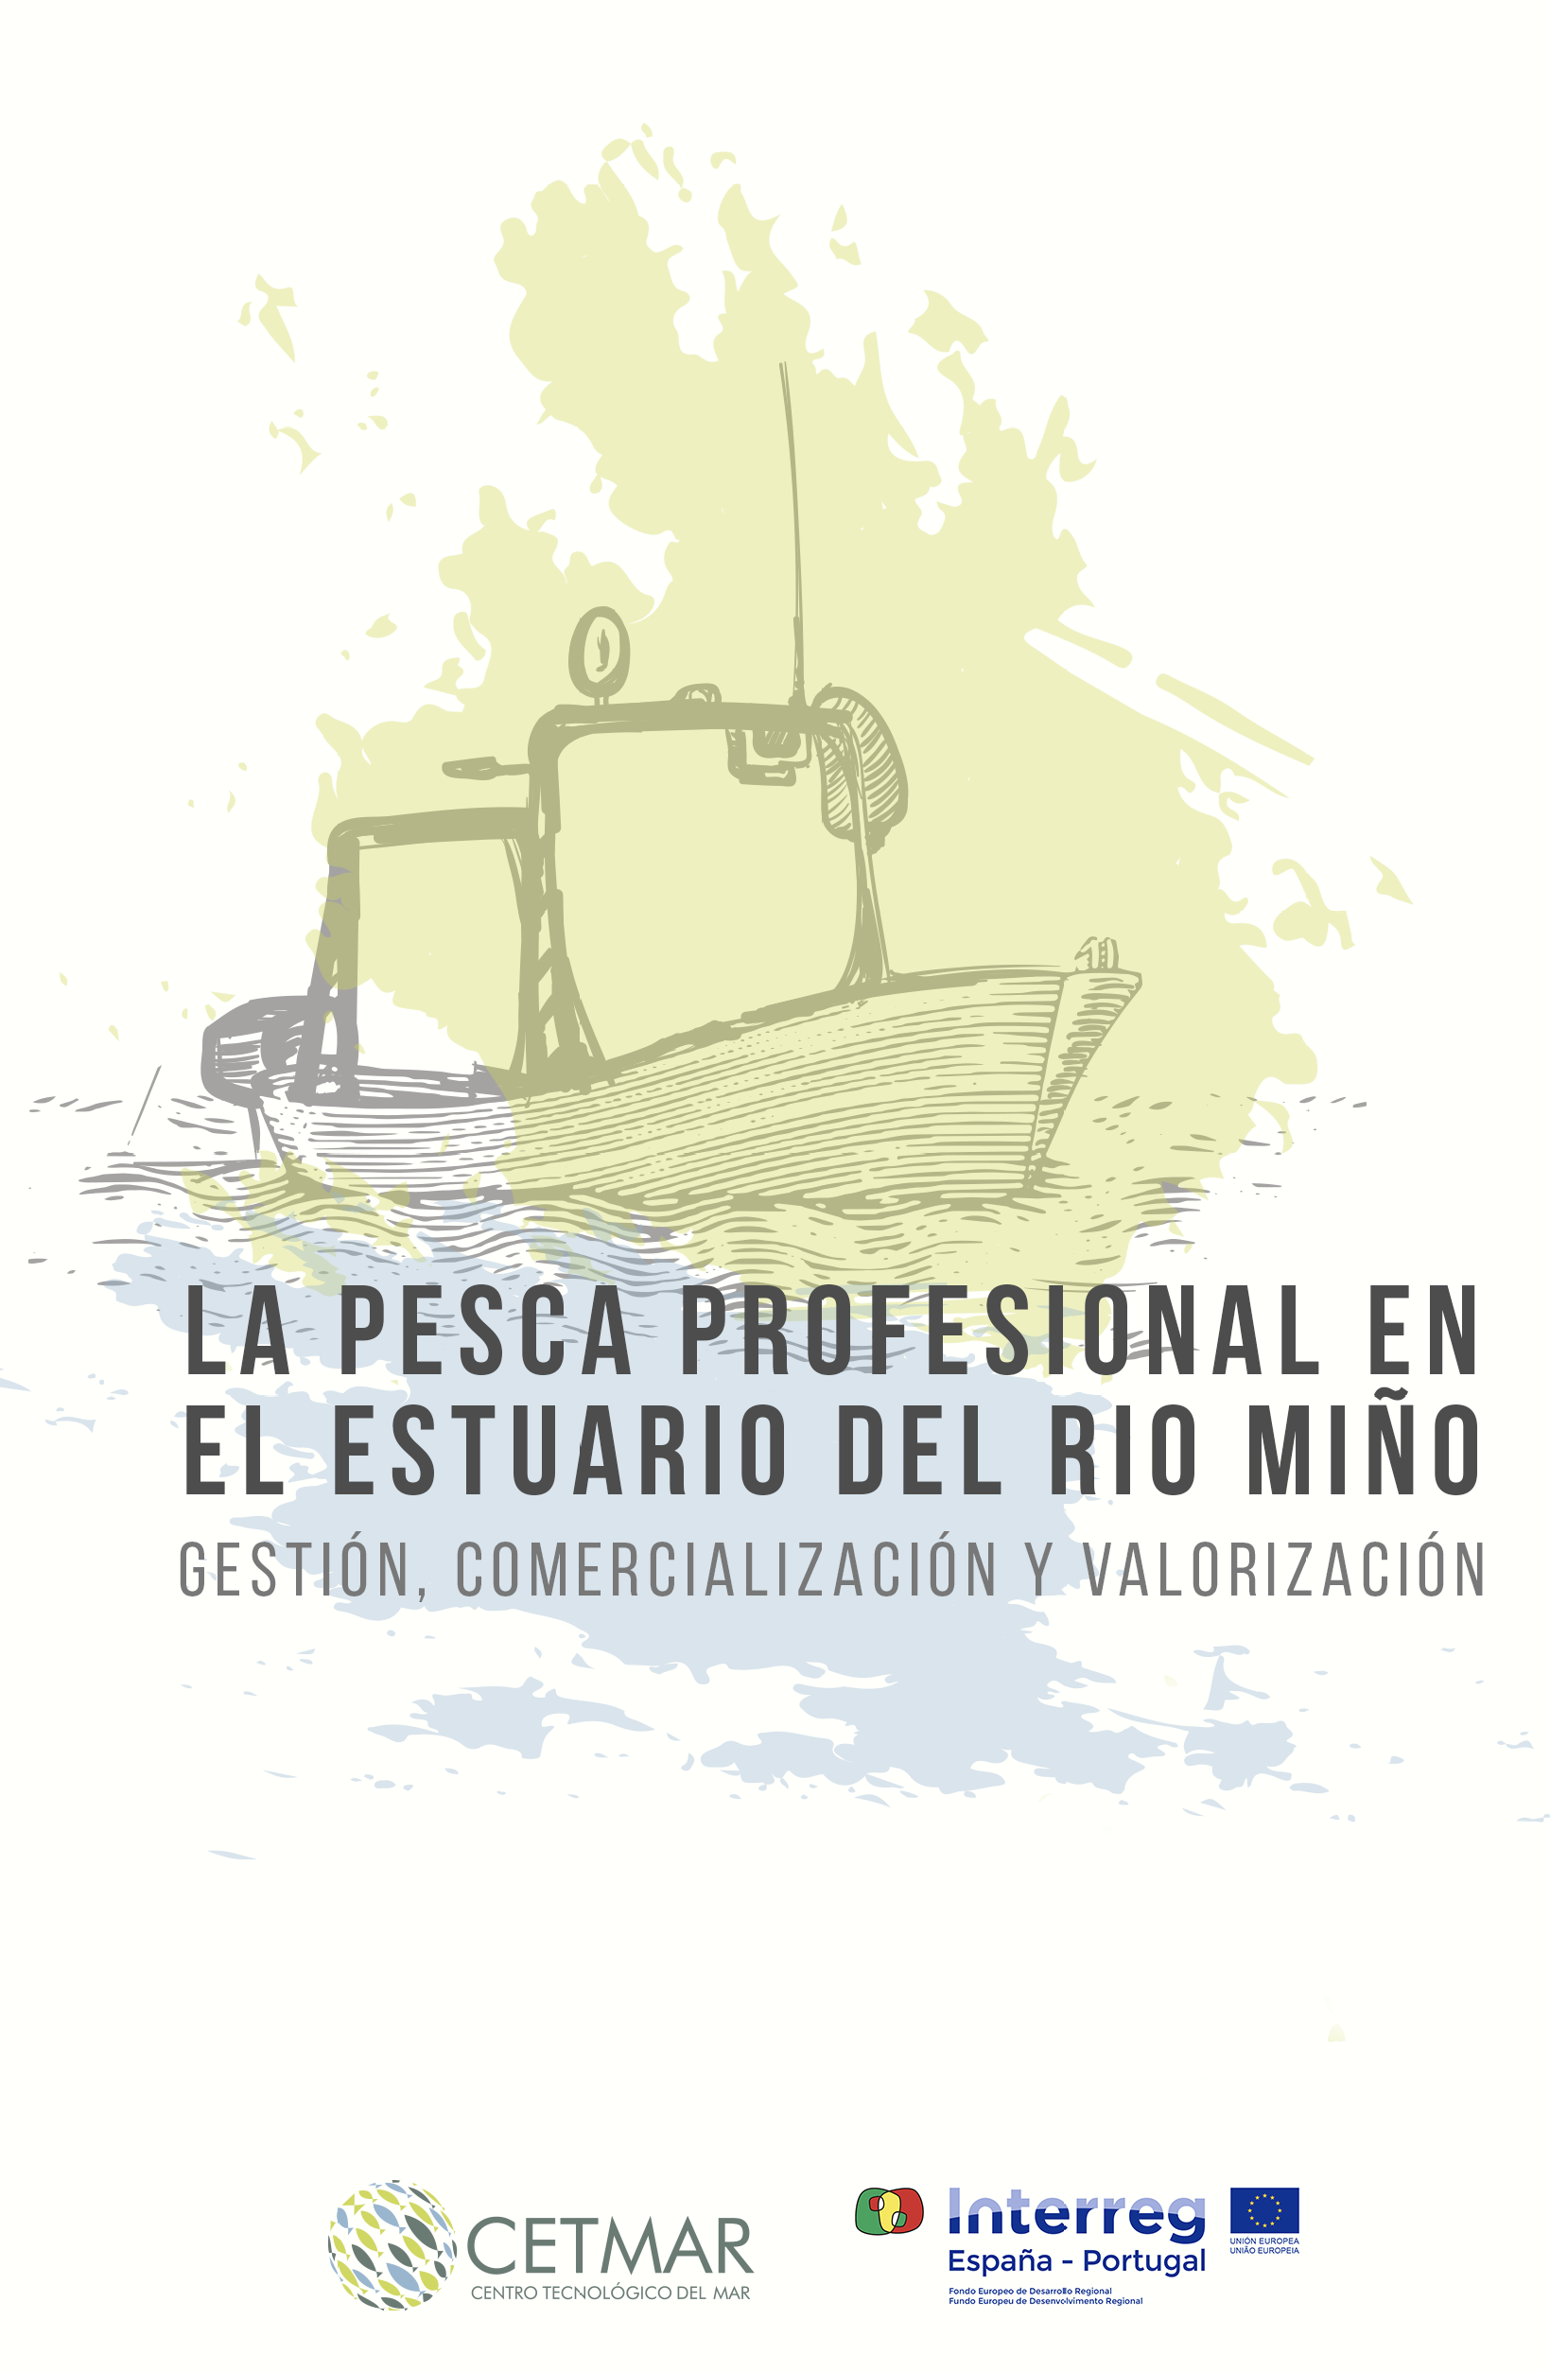
Proyecto Visit Río Minho
Potenciar el valor económico del espacio común (tercer eje actuación)
Objetivo
Valorización de los productos de la pesca en el TIRM, contribuyendo a la viabilidad de las poblaciones de las especies explotadas y revalorizar los productos de la pesca, todo ello bajo un enfoque de sostenibilidad ecológica y económica para la Eurorregión.

Slide 5
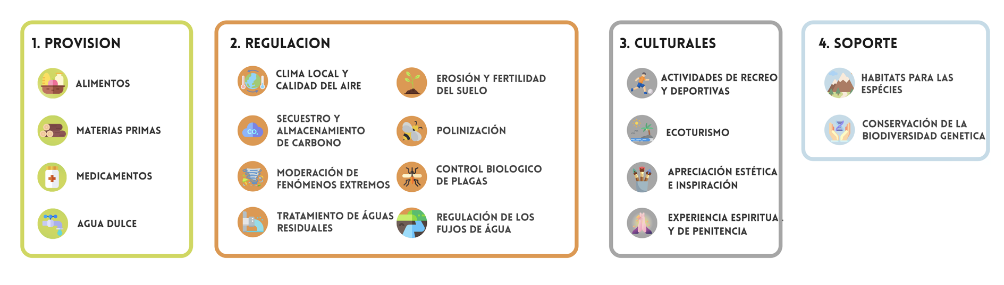
Proyecto Visit Río Minho
Los ecosistemas acuáticos continentales están en riesgo de ser irreversiblemente dañados por las actividades y presiones humanas.
Servicios ecosistémicos son aquellos beneficios que un ecosistema aporta a la sociedad y que mejoran la salud, la economía y la calidad de vida de las personas
Millennium Ecosystem Assessment, 2005

Slide 6
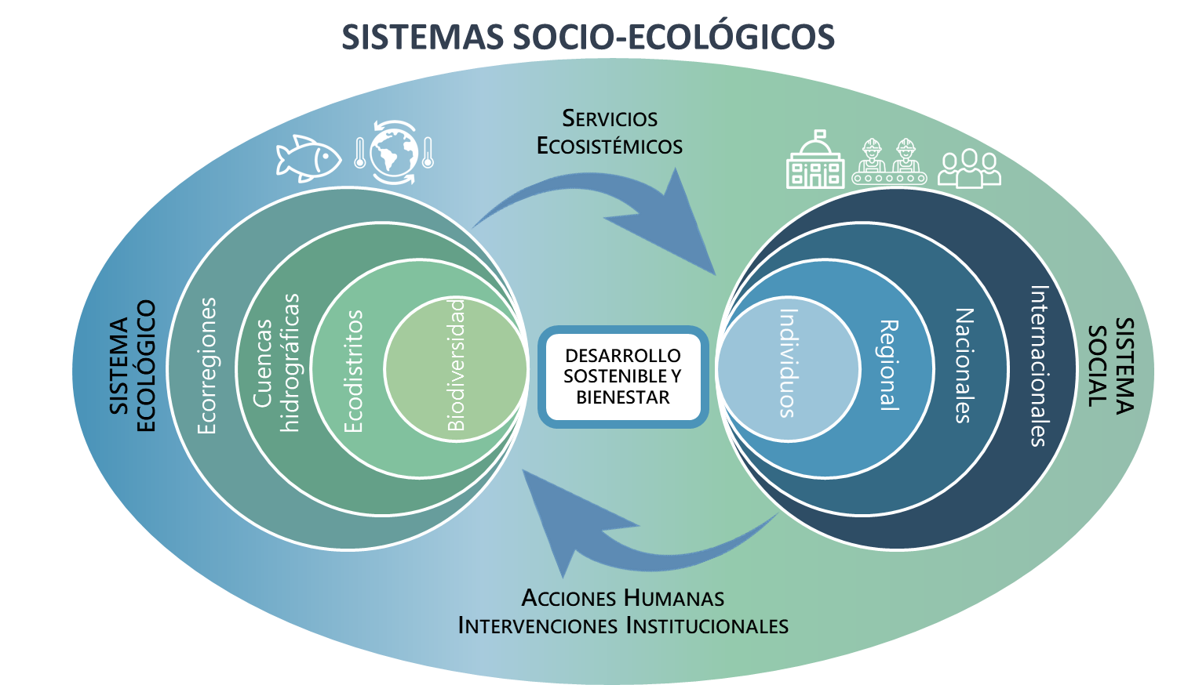
MODELO SOCIO-ECOLÓGICO

Slide 7
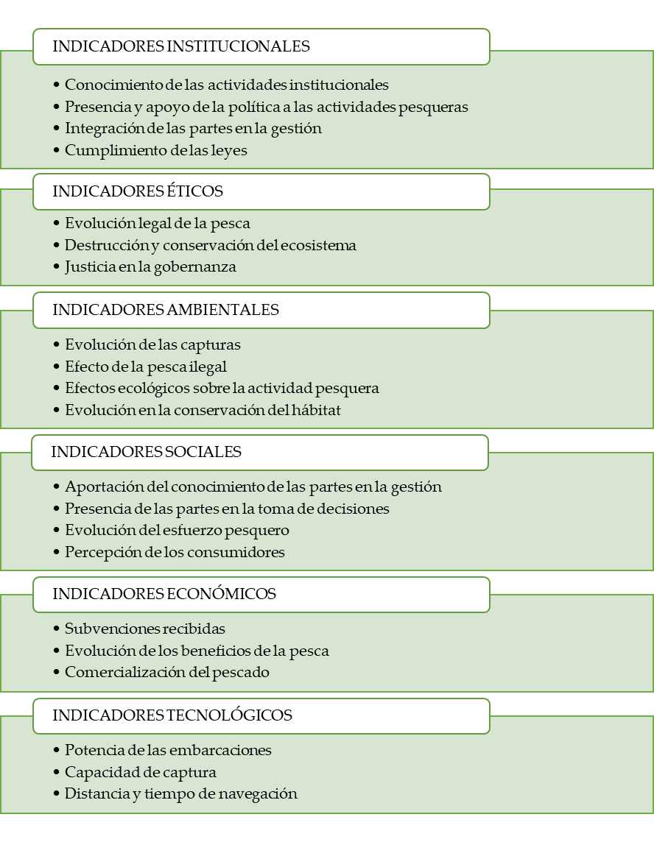
Sostenibilidad del sector pesquero
Encuesta Participativa: presencial y on line
Público objetivo: pescadores profesionales, comercializadores, investigadores y asociaciones ecologistas.

Slide 8
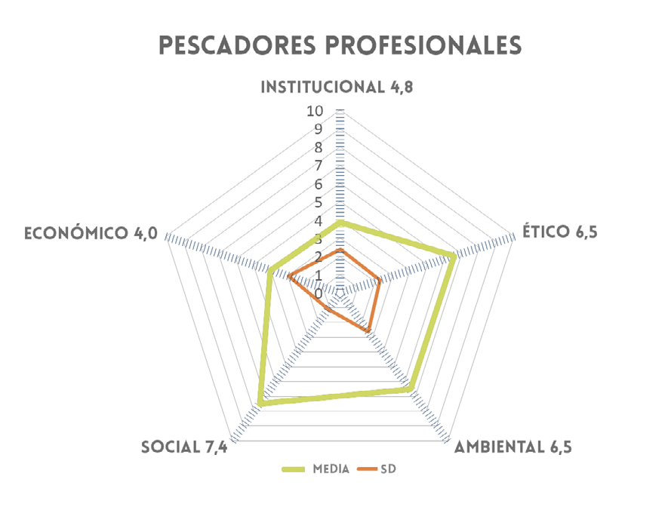
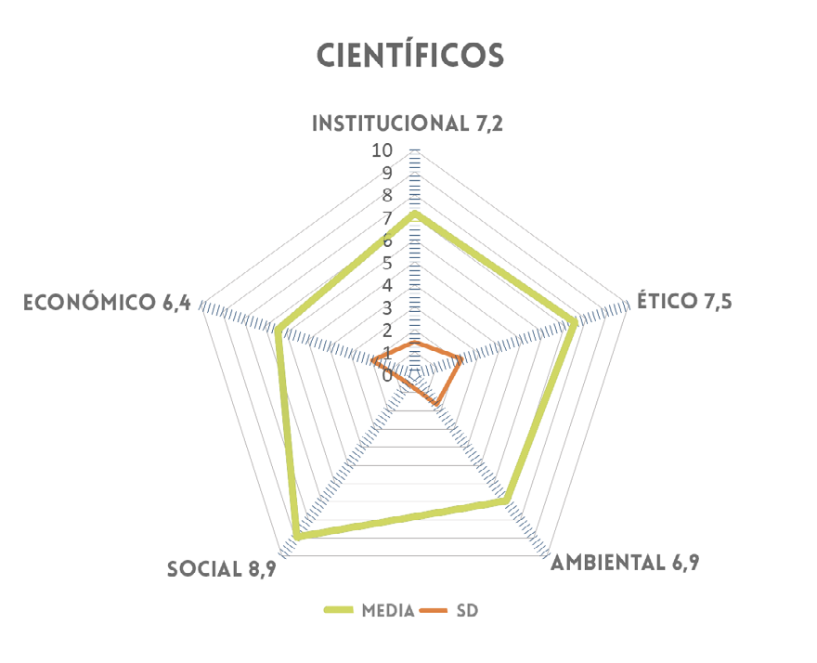
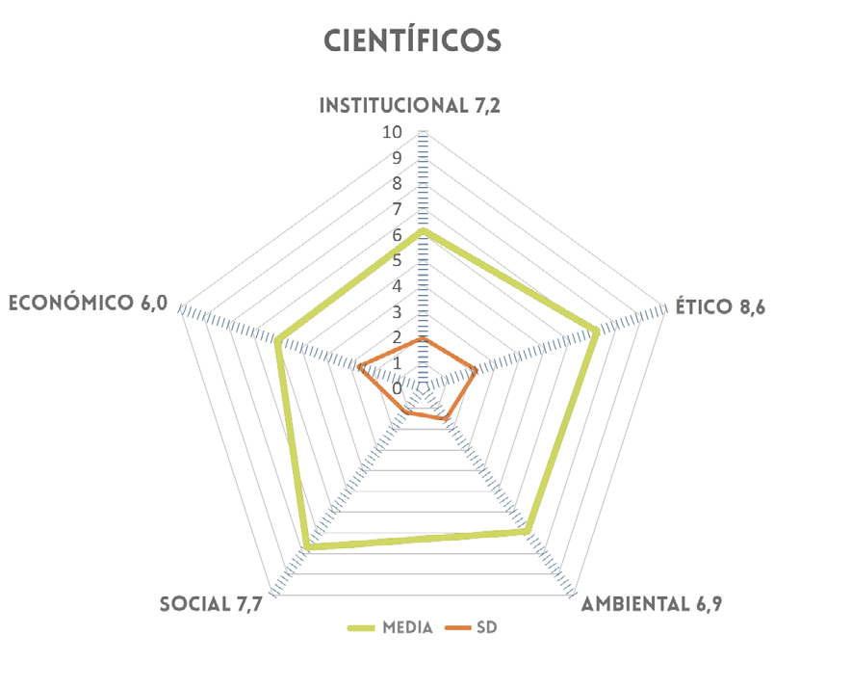
Sostenibilidad del sector pesquero
ECOLOGISTAS
Media y desviación estándar de los indicadores analizados para cada una de las dimensiones analizadas.

Slide 9
Sostenibilidad del sector pesquero
La integración de los pescadores con las instituciones se ha mostrado endeble en varios de los aspectos evaluados, mostrando un alto desconocimiento de las actividades institucionales que se desarrollan en el ámbito del rio.
Los pescadores no se valoran como integrados en la gestión que se realiza del rio y de la pesca y consecuentemente no comparten ni comprenden las decisiones tomadas en lo relativo a los planes de manejo adoptados.
Todos los sectores encuestados identifican que la evolución de la pesca está íntimamente ligada a aspectos medioambientales, como la degradación del ecosistema y a la falta de protección del mismo.

Slide 10
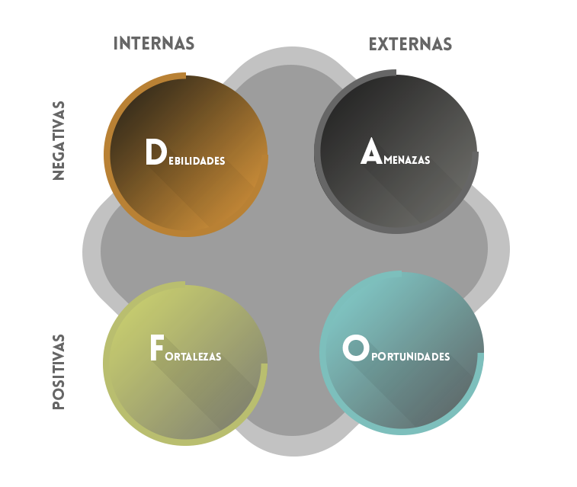
Análisis estratégico: diversificación y emprendimiento
Análisis DAFO
Objetivo: determinar las ventajas competitivas que tiene los diferentes sectores vinculados a la pesca profesional en el TIRM y evaluar la estrategia genérica a emplear que mejor convenga.
19
13
Punto de partida:
base documental reflejada en los diferentes capítulos del libro
el análisis de sostenibilidad del sector pesquero
11
15

Slide 11
Líneas estratégicas de actuación
A partir del análisis DAFO se detallan 11 potenciales líneas estratégicas de actuación para alcanzar
y mejorar la sostenibilidad pesquera en el TIRM.
- Aprovechar la demanda gastronómica en sitios turísticos, innovando con productos “hechos a medida” para el consumidor.
- Programa de promoción del producto pesquero artesanal del río Miño a través de su diferenciación por frescura y calidad, generando una marca propia con atributos sociales y de calidad.
- Creación de un “paisaje cultural” constituido por el patrimonio natural y cultural del río Miño.
- Establecer una gestión compartida entre pescadores y comercializadores/ restauradores de “captura a la medida” para evitar la caída de los precios.

Slide 12
Líneas estratégicas de actuación
A partir del análisis DAFO se detallan 11 potenciales líneas estratégicas de actuación para alcanzar
y mejorar la sostenibilidad pesquera en el TIRM.
- Desarrollo e implantación de nuevas actividades relacionadas con el modelo río-pesca, que proporcionen ingresos complementarios y motive el relevo generacional con actividades más atractivas.
- Desarrollar Planes de gestión a largo plazo, basados en un mejor conocimiento científico, para alcanzar una explotación sostenible de los recursos pesqueros.

Slide 13
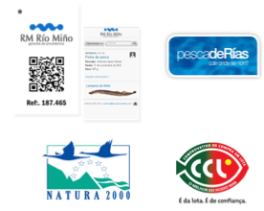
Diversificación Económica
Dado el bajo rendimiento de la pesca y la falta de relevo generacional, sería interesante establecer líneas estratégicas en materia de diversificación y emprendimiento, a fin de generar en la comunidad pesquera nuevas fuentes de empleo e ingresos, mejorando la competitividad laboral y fomentando el crecimiento económico de las personas que se dedican a esta actividad y de su entorno (FARNET, 2011).
Marca alimentaria: destinadas a optimizar el valor añadido generado localmente. Una de las medidas a implementar sería desarrollar una marca que diferencie el producto, incremente su valor y le proporcione trazabilidad en origen.
Turismo pesquero o marinero: proyecto ATLAZUL

Slide 17
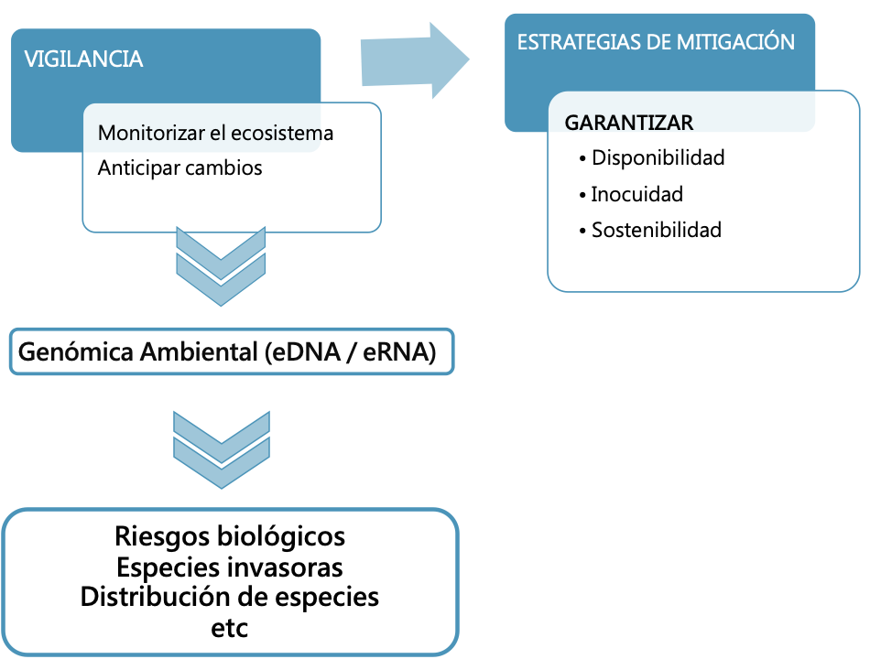

Slide 18
GRACIAS
OBRIGADA

